Slide 1
CONFIGURACION DE LA RED
Javier Eduardo Calderón Villamizar 115229

Slide 2
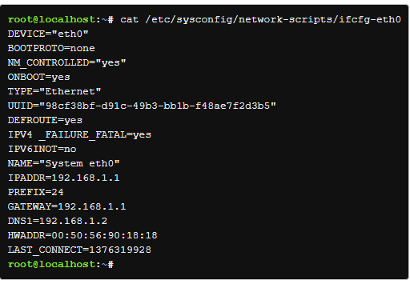
Configurar la Red usando el Archivo de Configuración
Si el dispositivo estuviera configurado para ser un cliente DHCP, entonces los valores IPADDR, GATEWAY y DNS1 no se establecerían. Además, el valor BOOTPROTO se establecería a dhcp.
Si el dispositivo estuviera configurado para ser un cliente DHCP, entonces los valores IPADDR, GATEWAY y DNS1 no se establecerían. Además, el valor BOOTPROTO se establecería a dhcp.
El Archivo Primario de Configuración de IPv4: /etc/sysconfig/network-scripts/ifcfg-eth0

Slide 3


El Archivo Primario de Configuración de IPv6: /etc/sysconfig/network-scripts/ifcfg-eth0
Si quieres que tu sistema tenga una dirección IPv6 estática, agrega lo siguiente al archivo de configuración:
Si quieres que tu sistema sea un cliente DHCP IPv6, agrega la siguiente configuración:

Slide 4


Servicio de Nombres de Dominio (DNS): La dirección del servidor DNS se almacena en el archivo /etc/resolv.conf
La configuración del servidor de nombres se establece a menudo en la dirección IP del servidor DNS.

Slide 5
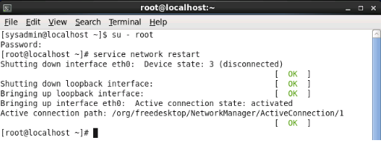
Reiniciar la red: Después de cambiar un archivo de configuración de red, necesitarás reiniciar la máquina o ejecutar un comando como administrador para que los cambios tomen efecto.

Slide 6
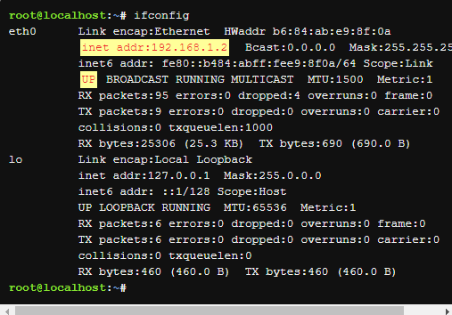
El Comando ifconfig
El comando ifconfig significa interface configuration, y se utiliza para mostrar la información de configuración de red.

Slide 7
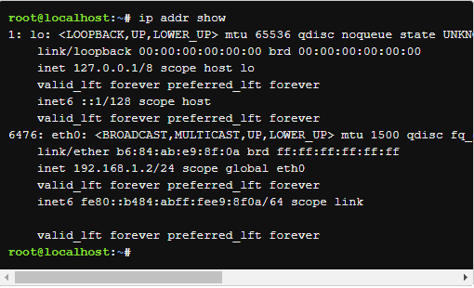
El comando ifconfig también puede ser utilizado para modificar temporalmente la configuración de red. Normalmente estos cambios deben ser permanentes, por lo que utilizar el comando ifconfig para hacer tales cambios es algo bastante raro
El comando ifconfig se está convirtiendo obsoleto en algunas distribuciones de Linux y está siendo reemplazado por una forma del comando ip, específicamente ip addr show.

Slide 8
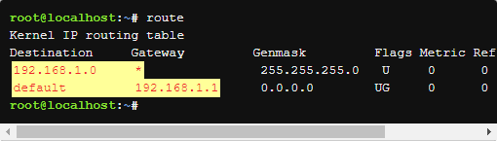
El Comando route
El comando route muestra una tabla que describe donde se envían los paquetes de red
Algunos usuarios prefieren visualizar esta información con sólo datos numéricos, usando la opción -n para el comando route.

Slide 9
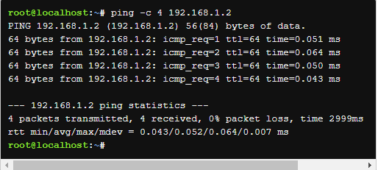
El Comando ping
El comando ping se puede utilizar para determinar si otra máquina es accesible. Si el comando ping puede enviar un paquete de red a otra máquina y recibir una respuesta, entonces te deberías poder conectar a esa máquina. De forma predeterminada, el comando ping continuará enviando paquetes una y otra vez. Para limitar cuántos pings se deben enviar, utiliza la opción -c.

Slide 10
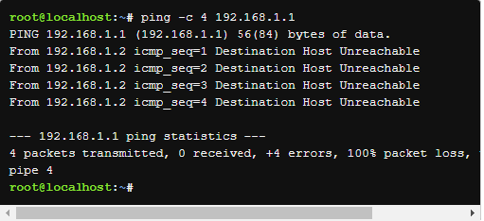

Slide 11
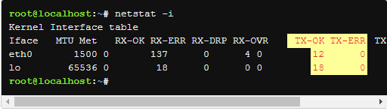
El Comando netstat
El comando netstat es una poderosa herramienta que proporciona una gran cantidad de información de la red. Puede utilizarse para mostrar información acerca de conexiones de red. Para mostrar estadísticas acerca del tráfico de red se agrega el comando -i

Slide 12
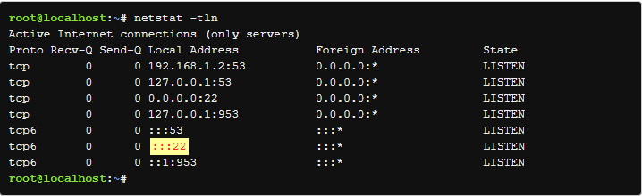
Para ver una lista de todos los puertos actualmente abiertos, puedes utilizar el siguiente comando –tln al netscat

Slide 13
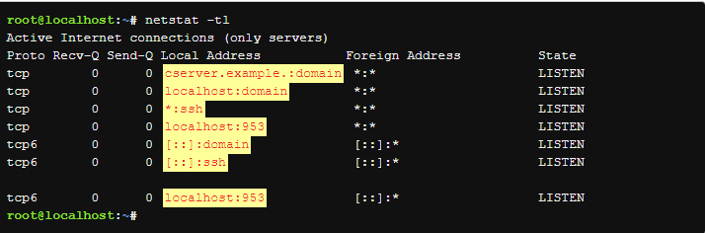

Slide 14
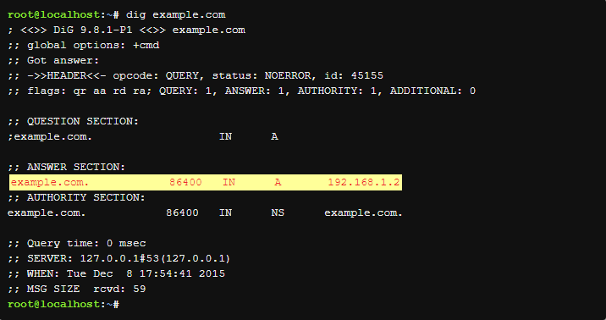
El Comando dig
Puede haber ocasiones cuando necesites probar la funcionalidad del servidor DNS que tu host está utilizando. Una forma de hacerlo es utilizar el comando dig. Este comando realizará consultas en el servidor DNS para determinar si la información necesaria está disponible en el servidor

Slide 15
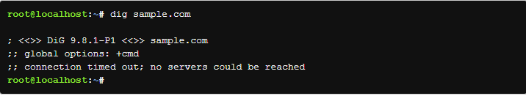
Si el servidor DNS no tiene la información solicitada, está configurado para mandar solicitud a otros servidores DNS.

Slide 16


El Comando host
El comando host trabaja con DNS para asociar un nombre de host a una dirección IP
Mostrar alias con CNAME
Indicar el servidor principal para el dominio

Slide 17
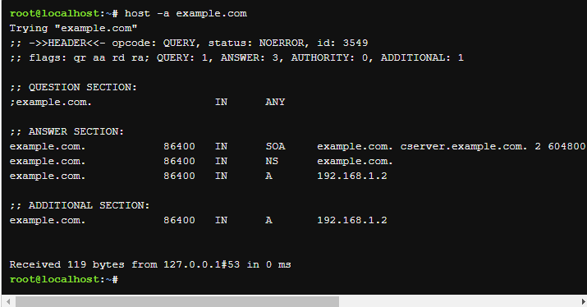
Se puede encontrar una lista completa de información sobre DNS en relación con el example.com usando la opción –a

Slide 18
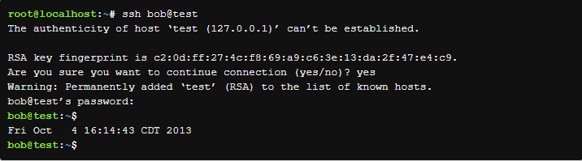
El Comando ssh
Permitirá conectarte a otra máquina a través de la red, iniciar sesión y luego realizar tareas en el equipo remoto.

Slide 19
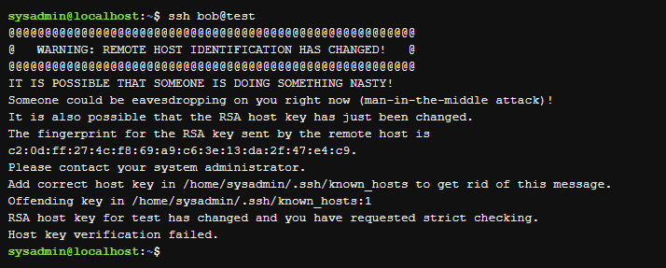
Algoritmo RSA de Clave Pública
Mensaje error

Slide 20
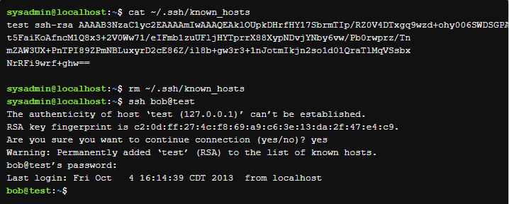
En caso de que este mensaje de error es debido a que una máquina remota fue reinstalada, puedes eliminar el archivo ~/.ssh/known_hosts de tu sistema local e intentar a conectarte de nuevo.

Slide 21

Regresar a la Máquina Local

